Slide 1
AEROPORTURILE DIN ROMÂNIA
ÎN 2025

Slide 2
DATE DE TRAFIC LA NIVEL EUROPEAN– ACI EUROPE 2023/2024
În intervalul ianuarie – noiembrie 2024, conform celui mai recent raport ACI Europe, pentru aeroporturile membre au fost raportate următoarele cifre:
ian-noi 2024 vs. ian-noi 2023
+7,2 %
ian-noi 2024 vs. ian-noi 2023
+10%
ian-noi 2024 vs. ian-noi 2019
+ 1,5%
ian-noi 2024 vs. ian-noi 2019
+ 6,3%
PAX
Internațional
ian-noi 2024 vs. ian-noi 2023
+5,4%
ian-noi 2024 vs. ian-noi 2023
+3,6%
ian-noi 2024 vs. ian-noi 2019
-4%
ian-noi 2024 vs. ian-noi 2019
-9,8%
Mișcări
Intern
Sursa: ACI EUROPE Airport Traffic Report – November 2024

Slide 3
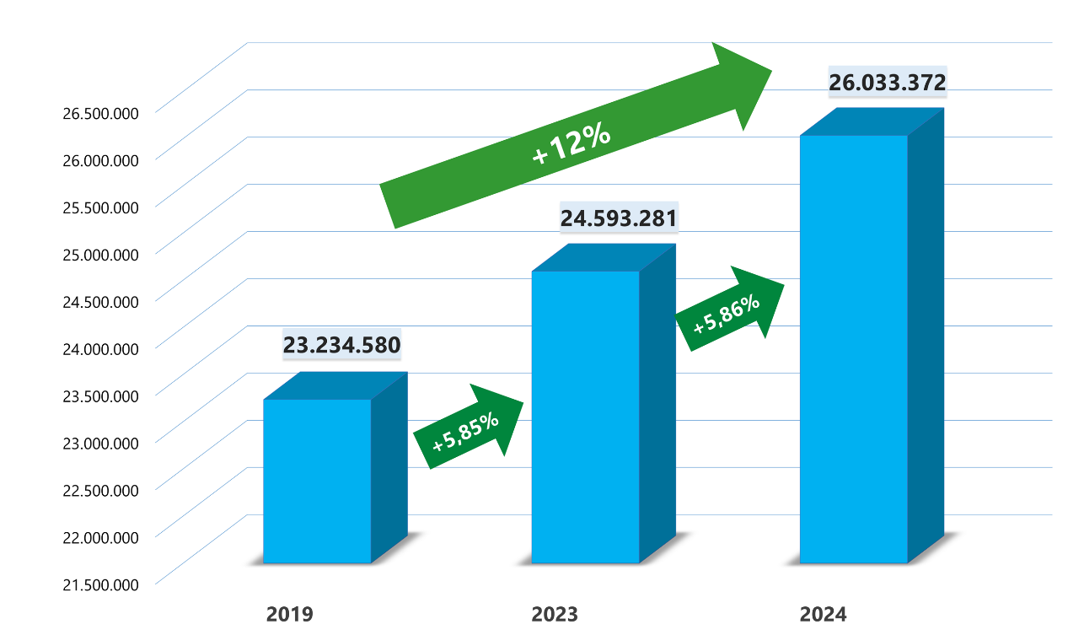
DATE DE TRAFIC – AAR 2019 - 2024
EVOLUȚIE TRAFIC TOTAL DE PASAGERI PE AEROPORTURILE DIN ROMÂNIA ÎN
2024 vs. 2023 vs. 2019
Surse: Date de trafic AAR

Slide 4
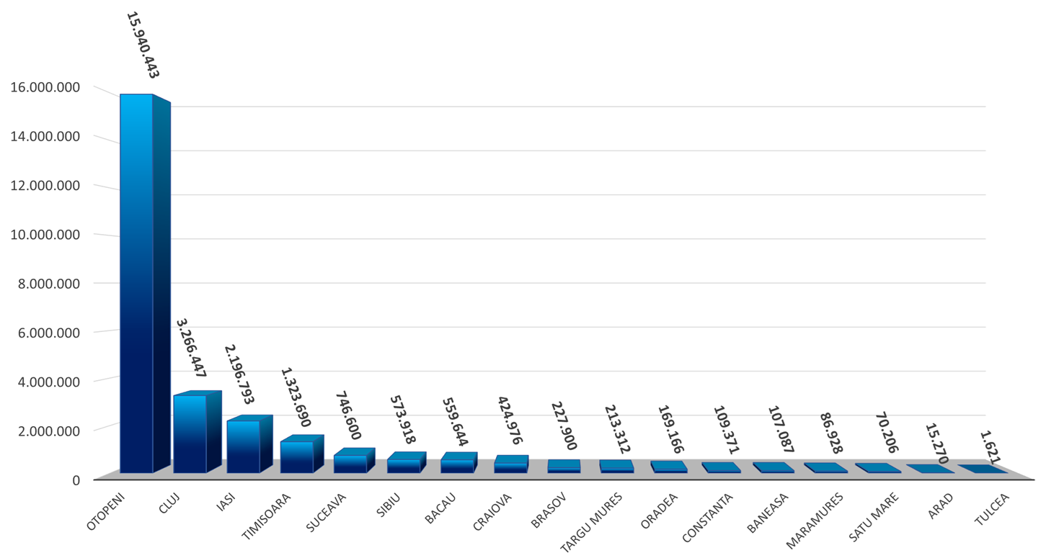
DATE TRAFIC – AAR 2024 (1)
TRAFICUL DE PASAGERI PE AEROPORTURILE DIN ROMÂNIA ÎN ANUL 2024
Total pasageri înregistrați în anul 2024:
26.033.000 pasageri
Surse: Date de trafic AAR

Slide 5
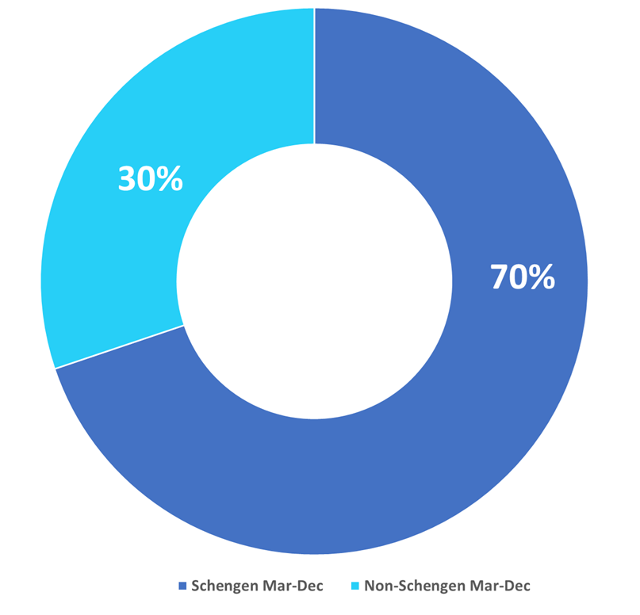
DATE DE TRAFIC – AAR 2024 (2)
Trafic pasageri Schengen vs. Non-Schengen în perioada aprilie – decembrie 2024
Apr-Dec 2024
Surse: Date de trafic AAR

Slide 6
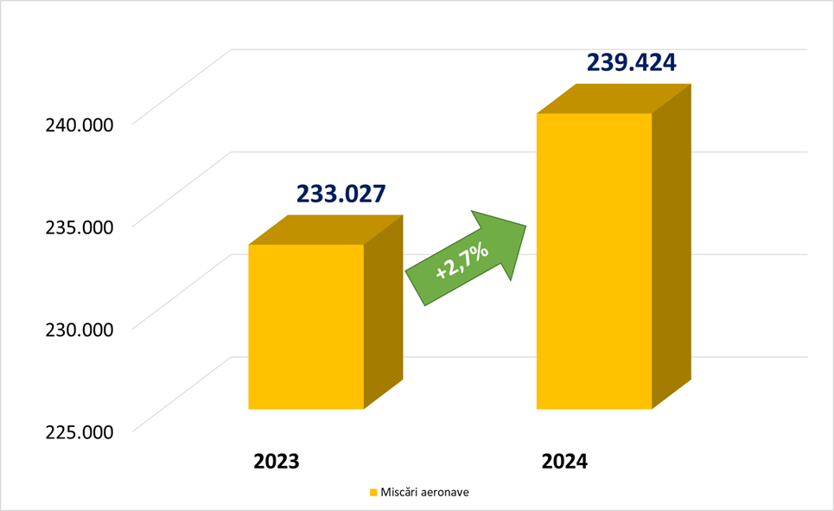
DATE DE TRAFIC – AAR 2024 (3)
EVOLUȚIE MIȘCĂRI AERONAVE PE AEROPORTURILE DIN ROMÂNIA ÎN PERIOADA 2024 vs 2023
Surse: Date de trafic AAR

Slide 7
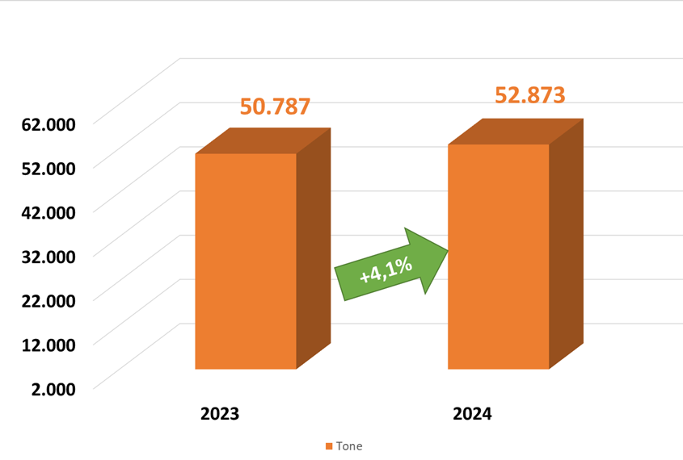
DATE DE TRAFIC – AAR 2024 (4)
EVOLUȚIE TRAFIC TOTAL MARFĂ PE AEROPORTURILE DIN ROMÂNIA 2024 vs. 2023
Surse: Date de trafic AAR

Slide 8
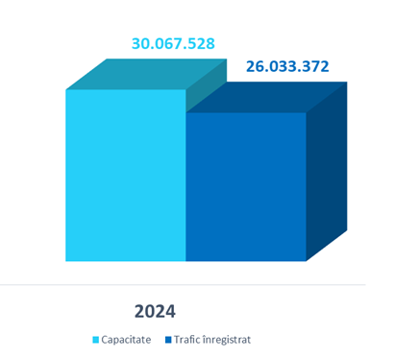
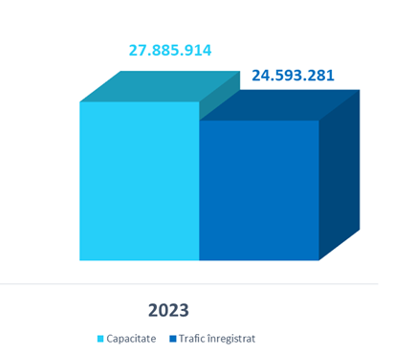
DATE DE TRAFIC – AAR 2024 (5)
Capacitate alocată de companiile aeriene vs. trafic înregistrat
2024 vs. 2023
+7,2%
Capacitate alocată
Surse: RDC APEX și Date de trafic AAR

Slide 9
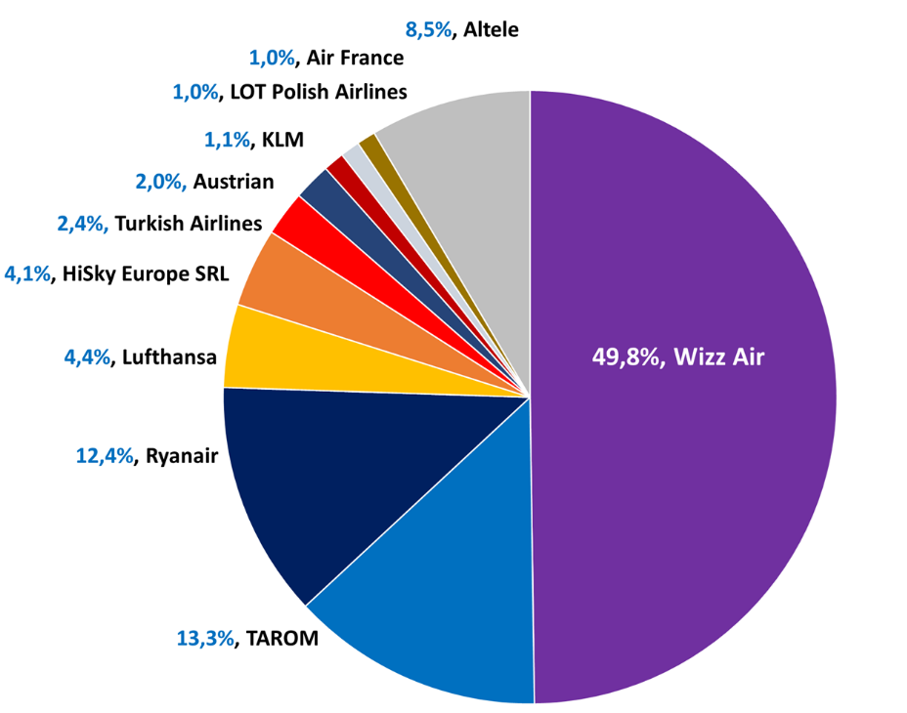
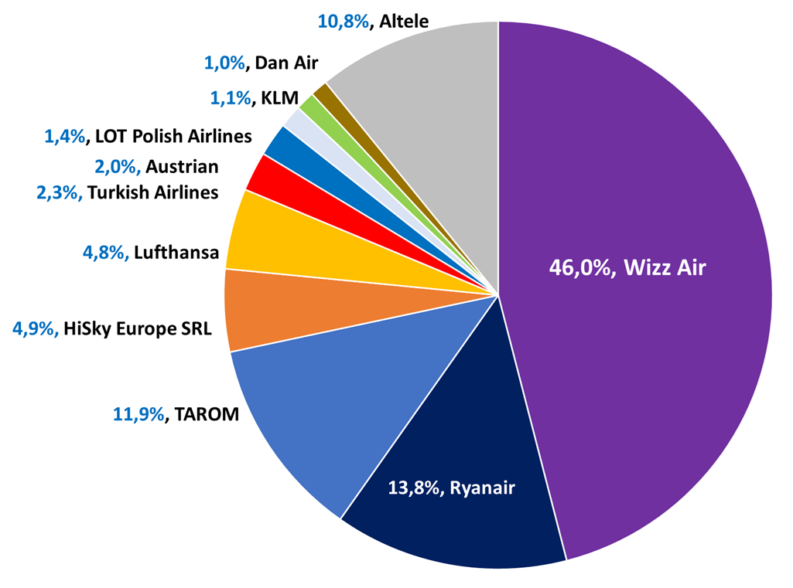
DISTRIBUȚIE CAPACITATE COMPANII AERIENE – ROMÂNIA – 2024 vs. 2025
2023
vs.
2024
Sursa: Platforma RDC Apex, ianuarie 2025

Slide 10
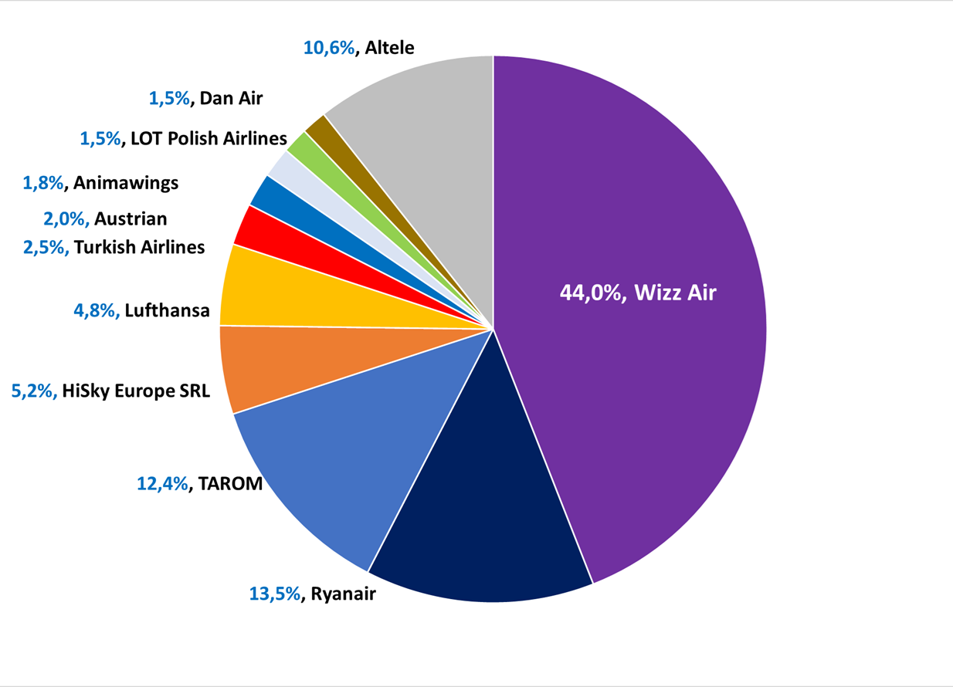
DISTRIBUȚIE CAPACITATE COMPANII AERIENE ÎN ROMÂNIA – 2025 (estimat)
Sursa: Platforma RDC Apex, ianuarie 2025

Slide 11
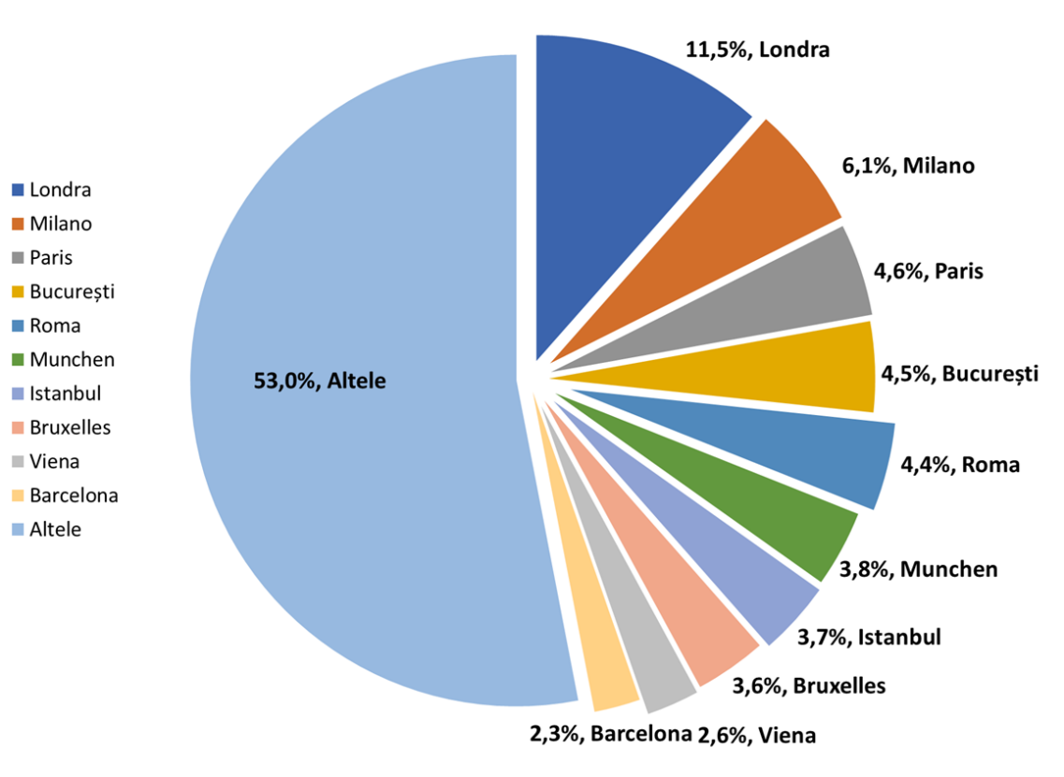
TOP 10 ORAȘE DE DESTINAȚIE DIN ROMÂNIA – 2025 (capacitate alocată estimată)
Sursa: Platforma RDC Apex, ianuarie 2025, în baza programelor de zbor publicate de companiile aeriene

Slide 12
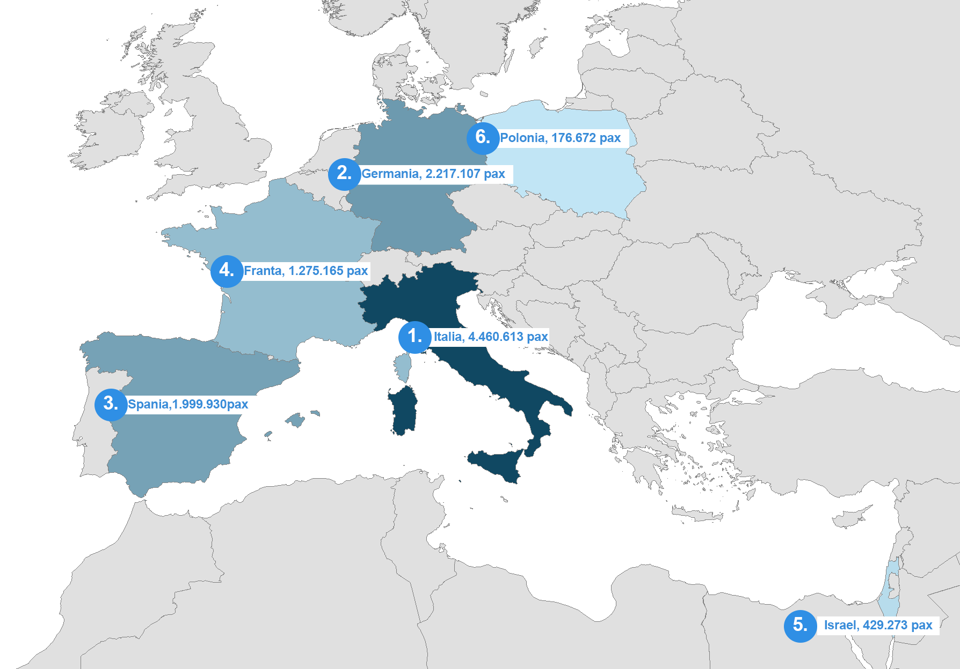
TRAFIC PASAGERI AAR – PIEȚE DE INTERES PENTRU PROMOVAREA DESTINAȚIEI ROMÂNIA DE CĂTRE MINISTERUL ECONOMIEI, ANTREPRENORIATULUI ȘI TURISMULUI (MEAT)
Traficul înregistrat în perioada ian - nov 2024 spre principalele piețe de interes pentru promovarea turistică a României de către MEAT:
Nr. Crt. | Țară | Trafic pax înregistrat ian-nov 2024 | % din trafic total aeroporturi România
1 | Italia | 4.460.613 | 17,13%
2 | Marea Britanie | 3.409.466 | 13,10%
3 | Germania | 2.217.107 | 8,52%
4 | Spania | 1.999.930 | 7,68%
5 | Franța | 1.275.165 | 4,90%
6 | Israel | 429.273 | 1,65%
7 | Polonia | 176.672 | 0,68%
Sursa: Platforma IATA IS, ianuarie 2025

Slide 13
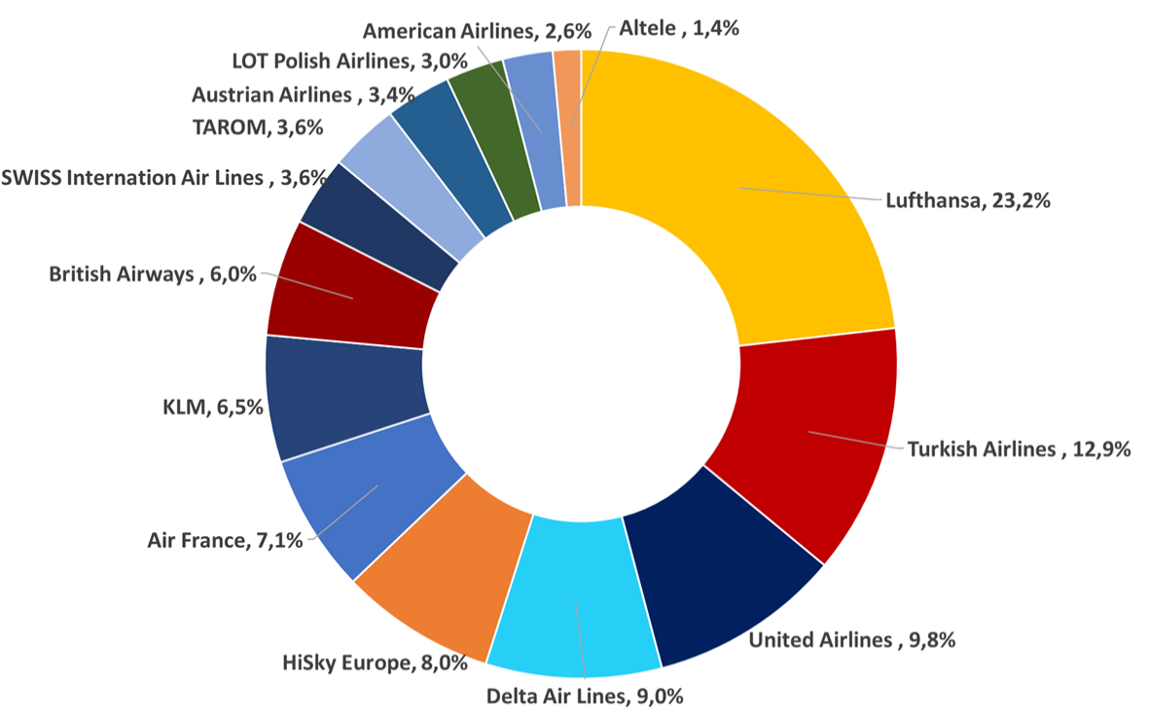
TRAFIC PASAGERI AAR – TRAFIC DIRECT ȘI INDIRECT DIN ROMÂNIA DINSPRE/SPRE SUA (1)
Conform platformei specializate IATA Airport IS, în perioada noiembrie 2023 – noiembrie 2024 peste 436.000 pasageri au călătorit spre/ dinspre SUA
noi 2023 – noi 2024
436.000 pasageri spre/dinspre SUA
Sursa: Platforma IATA IS, ianuarie 2025, date actualizate până la nivelul lunii noiembrie 2024

Slide 14
TRAFIC PASAGERI AAR – TRAFIC DIRECT ȘI INDIRECT DIN ROMÂNIA DINSPRE/SPRE SUA (2)
Aeroporturi România | Pax dinspre/spre SUA nov 2023 - nov 2024 | Cotă din trafic total spre SUA din RO
Otopeni | 331.310 | 75,83%
Cluj | 64.064 | 14,66%
Timișoara | 21.738 | 4,98%
Sibiu | 10.263 | 2,35%
Iași | 6.444 | 1,47%
Suceava | 1.355 | 0,31%
Constanța | 1.227 | 0,28%
Oradea | 467 | 0,11%
Bacău | 28 | 0,01%
Satu Mare | 12 | 0,00%
Maramures | 6 | 0,00%
Total pax spre SUA | 436.914 | 100,00%
Sursa: Platforma IATA IS, ianuarie 2025, date actualizate până la nivelul lunii noiembrie 2024

Slide 15
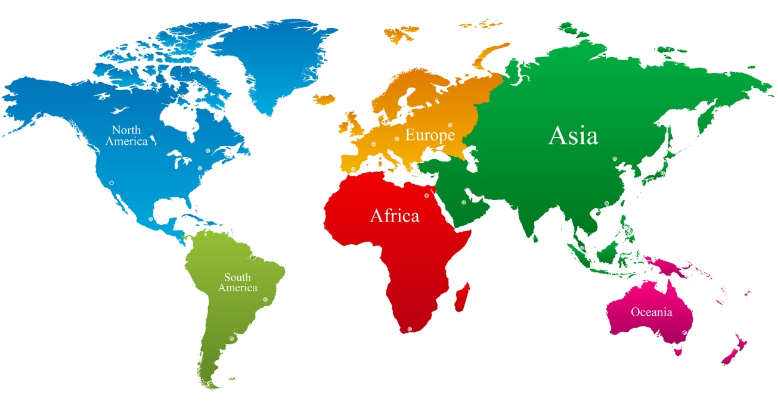
TRAFIC PASAGERI AAR – TRAFIC TOTAL PASAGERI DIN ROMÂNIA ÎNSPRE/SPRE CONTINENTE
Continent | Total trafic pax spre/dinspre continente noi 2023-noi 2024 | % din total trafic înregistrat
Europa | 23.484.395 | 95,0%
America de Nord | 552.272 | 2,2%
Asia | 410.989 | 1,7%
Africa | 213.379 | 0,9%
America de Sud | 37.146 | 0,2%
Australia | 18.262 | 0,1%
Total pax noi 2023 - noi 2024 | 24.716.443 | 100,0%
America de Nord 552.272 pax
Europa
23.484.395 pax
Asia
410.989 pax
Africa
213.379 pax
America de Sud 37.146 pax
Australia
18.262 pax
Sursa: Platforma IATA IS, ianuarie 2025, date actualizate până la nivelul lunii noiembrie 2024

Slide 16
PERSPECTIVE // PROGNOZE EUROCONTROL 2024 – 2030
EUROCONTROL prognozează traficul de mișcări la nivel european în cea mai recentă prognoză a sa (octombrie 2024);
Pentru 2025, se preconizează o creștere a traficului de 3,7% (±1,7 pp), ajungând la 11,1 milioane de zboruri.
După 2025, se preconizează o creștere anuală medie a zborurilor de +2,0%, ajungând la peste 12 milioane de zboruri până în 2030 în scenariul de bază.
Prognoza este supusă incertitudinilor, inclusiv fluctuațiilor economice și evenimentelor geopolitice.

Slide 17
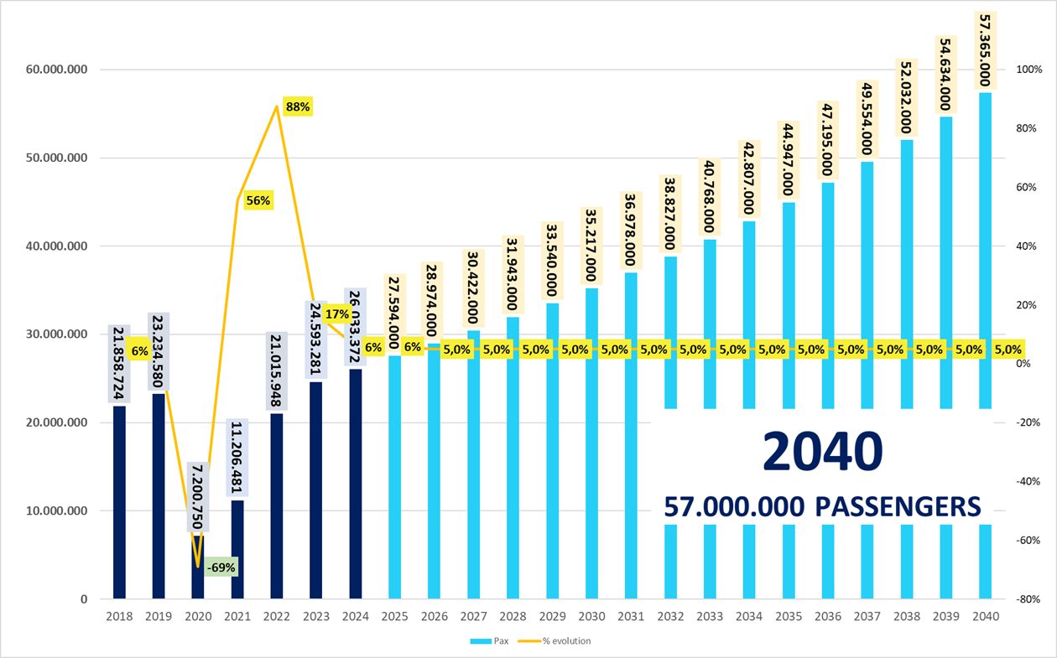
Prognoză trafic total pasageri – AAR – Scenariul realist
Sursa: AAR – Prognoze trafic pasageri

Slide 18
CONTEXTUL EUROPEAN și ROMÂNIA
Incertitudine geopolitică și economică - conflictele regionale și instabilitatea politică europeană, influența inflației asupra cererii și dificultățile financiare ce întârzie investițiile și proiectele de infrastructură.
Sustenabilitate și tranziția spre 2050 – Net zero - presiuni pentru reducerea amprentei de carbon și creșterea eficienței energetice, costuri ridicate pentru investiții în combustibili sustenabili și operațiuni electrificate, precum și provocări în coordonarea părților interesate pentru integrarea transportului multimodal.
Digitalizare, inovație tehnologică și riscuri cibernetice - aeroporturile trebuie să țină pasul cu inovațiile în biometrie, inteligență artificială și automatizare, în timp ce se confruntă cu amenințări cibernetice tot mai mari și bugete limitate pentru implementarea tehnologiilor smart.
Creșterea mai rapidă a traficului de pasageri prin comparație cu Vestul Europei;
Declin demografic – România, împreună cu Bulgaria, Polonia, precum și Țările Baltice, se situează în fruntea clasamentului privind țările care se confruntă cu cea mai mare scădere a populației;
Scăderea interesului SUA în regiune;
Programul “Visa Waiver” și ridicarea vizelor spre SUA pentru cetățenii români începând din anul 2025.

Slide 19
Mulțumesc!

